Slide 1

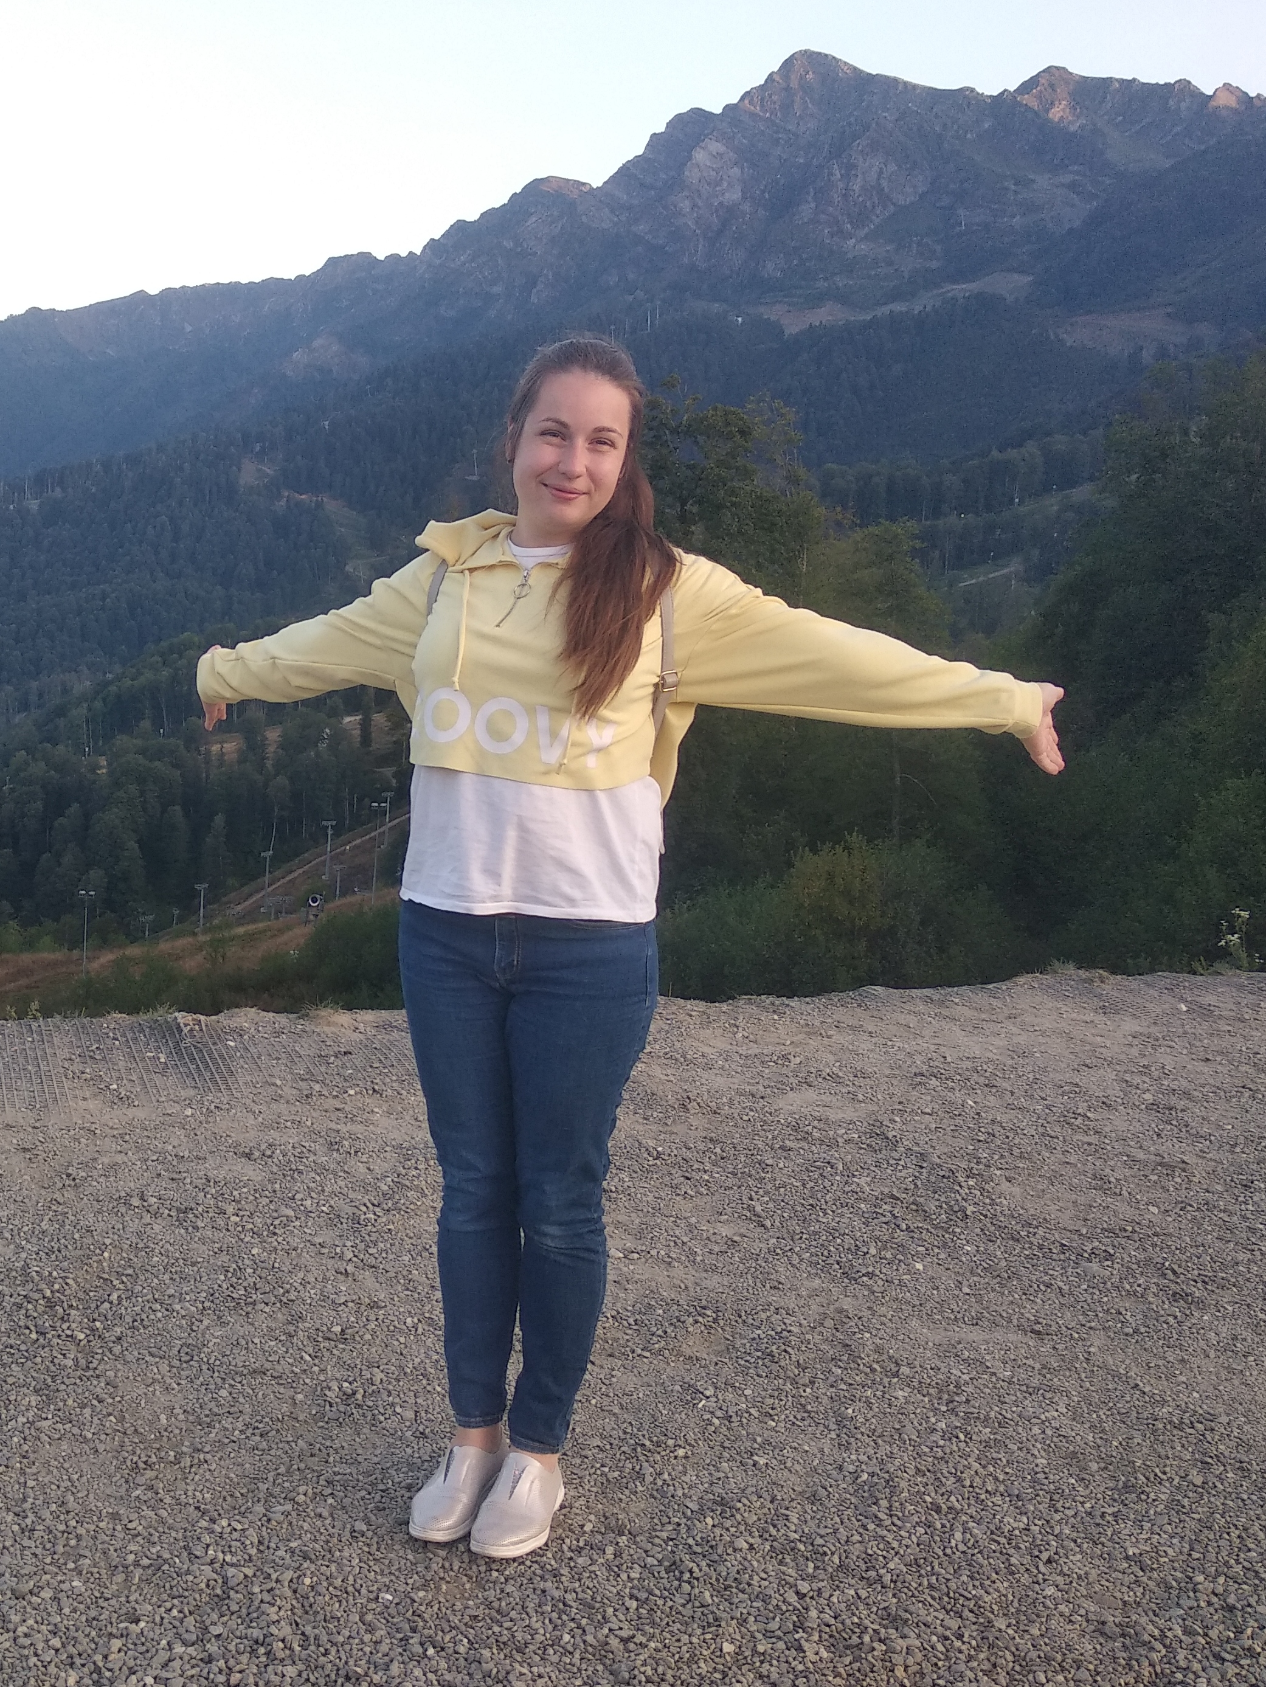

О себе
Носенко Екатерина Игоревна
Образование: Московский Энергетический Институт (кафедра гидравлических машин и гидроавтоматики)
Сфера деятельности: автоматические системы управления
На старте: базовые знания Pascal, Matlab и VBA (расчеты, анализ и автоматизация процессов при проектировании)
Цели: смена профессиональной деятельности

Slide 2
Telegram-bot
/start: Начало работы
/history: Показать историю (последние 5 действий)
/help: Показать возможности
/lowprice: Поиск отелей по минимальной цене
/highprice: Поиск отелей по максимальной цене
/bestdeal: Поиск отелей по удаленности от центра

Slide 3
Основные учебные цели
Закрепление знаний о python
Расширение знаний в направлении ООП
Изучение основных паттернов проектирования
Построение гибкой структуры приложения
Работа с базой данных

Slide 4
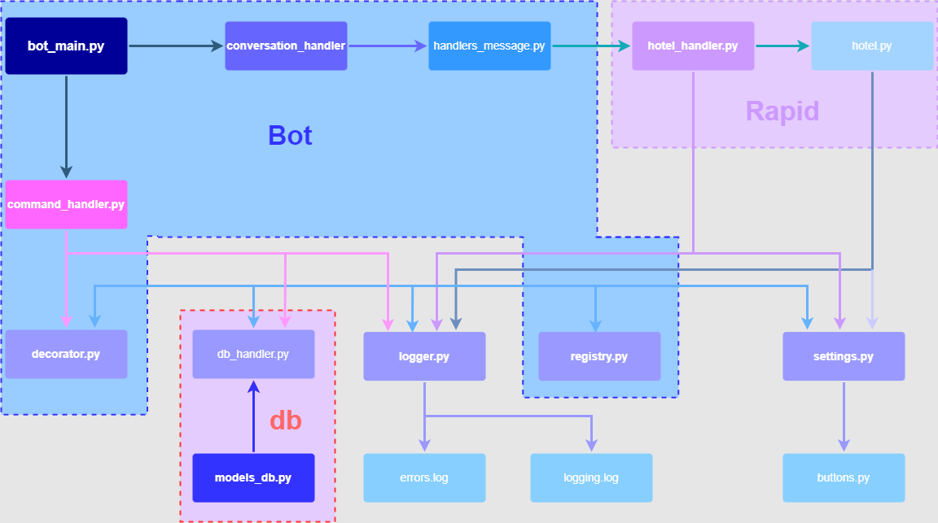
Архитектура
Основные слои приложения:
bot (работа с телеграмм)
rapid (работа с hotel.com)
db (база данных)
(монолит)

Slide 5
Архитектура
Использованные паттерны проектирования:
абстрактная фабрика (main);
фабричный метод (handler_message, command_message);
одиночка (registry);
фасад (rapid – внешний интерфейс);
строитель (conversation);
стратегия (db)
Использованные архитектурные паттерны:
реестр (registry)

Slide 6
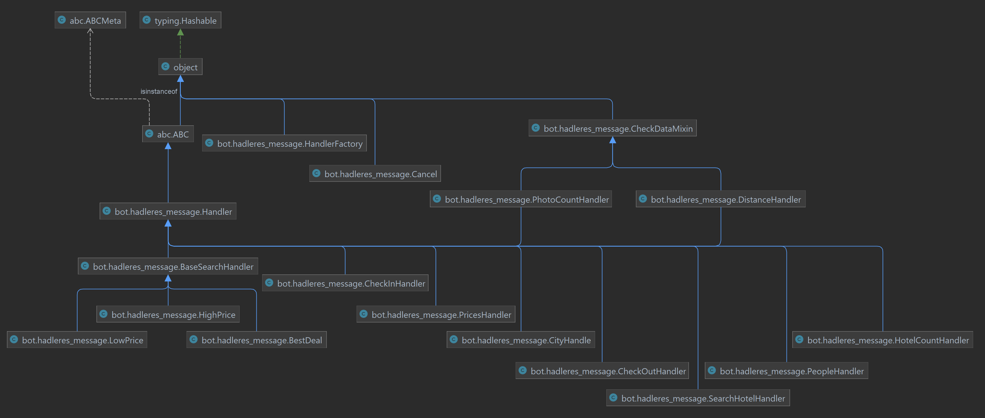
Архитектура
Пример дерева классов для handler_message
(обработчики, отвечающие за команды lowprice, highprice и bestdeal)

Slide 7
трудности
«Переключение» на парадигму ООП после структурного и функционального стиля программирования
улучшение бота
Создание файла с шаблонами сообщений, отправляемых пользователю
Выбор команд «на лету»
Добавления cancel в виде команды/горячей клавиши

Slide 8
Спасибо за внимание

